Slide 1
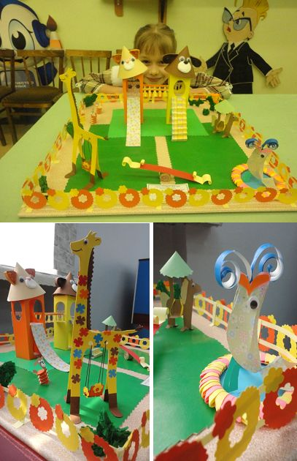
Дополнительная общеобразовательная программа технической направленности
Дизайн окружающей среды
Возраст детей 9-14 лет
Срок реализации – 3 года
Автор : Судьбина
Любовь Анатольевна,
педагог дополнительного образования МБУДО «СЮТ»

Slide 2
Программа основана на применении дизайна (от английского design – замысел, проект, конструкция), как системного подхода к проектированию каждой вещи и охватывающего творчество художника-конструктора (дизайнера), методы и результаты его труда для создания на занятиях новых видов и типов изделий, отвечающим требованиям общественной пользы, удобства эксплуатации и красоты.
Новизна программы заключается в направленности на изучение, использование традиционных и современных материалов, новых технологий их обработки, что даёт большое поле для экспериментирования и творческого самовыражения.
Программа построена так, чтобы дать учащимся не только основы знаний в области дизайна, технологии обработки различных материалов и проектирования, а предоставить детям возможность создавать по собственным замыслам проекты

Slide 3
создание условий для развития творческого потенциала учащихся через дизайнерскую деятельность, воспитание творческой самостоятельности и активности.
Цель программы:
Задачи программы
знакомить с основами знаний в области проектирования, композиции, формообразования, цветоведения, технической эстетики, декоративно-прикладного искусства и дизайна;
содействовать расширению зоны активного познания;
учить оперировать полученными знаниями на занятиях геометрии, черчения, изобразительного искусства и окружающего мира;
формировать навыки проектно-исследовательской деятельности;
развивать креативные способности детей;
формировать духовную культуру и эмоциональное отношение к действительности;
развивать умение ориентироваться в проблемных ситуациях;
формировать сознательное отношение к безопасности труда;
воспитывать умение жить в коллективе и работать в команде;
формировать умения самостоятельной и творческой деятельности.

Slide 4
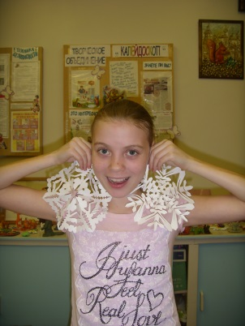
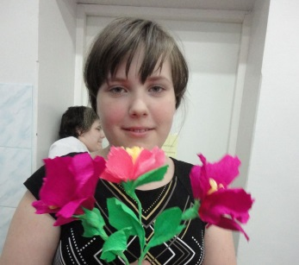
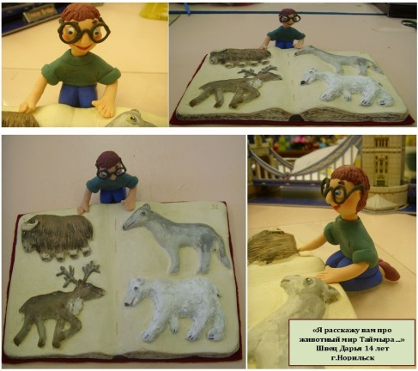
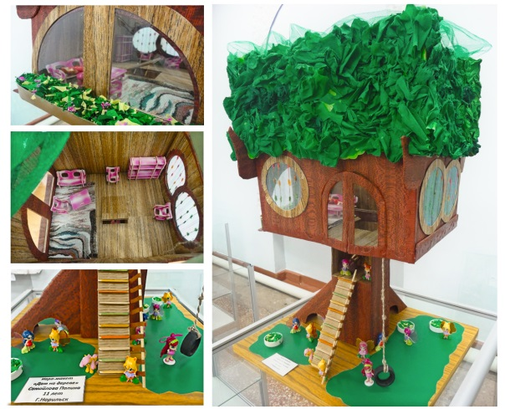
Основные разделы программы
Виды дизайна
Основы изобразительной грамоты (рисунок, цветоведение, композиция)
Дизайн в технике бумажной пластики
Пластичные материалы в дизайне
Архитектурный дизайн
Дизайн интерьера
Графический дизайн
Макетирование
Технологии обработки материалов
Основы проектной деятельности
Творческая мастерская

Slide 5
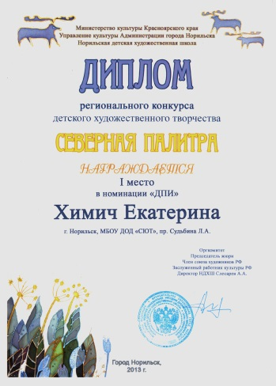
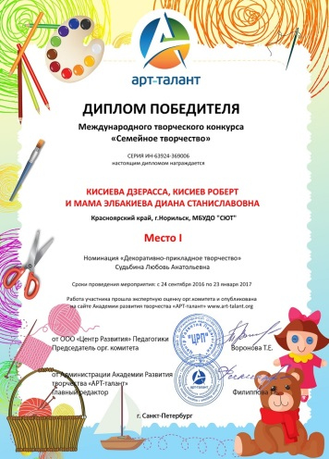
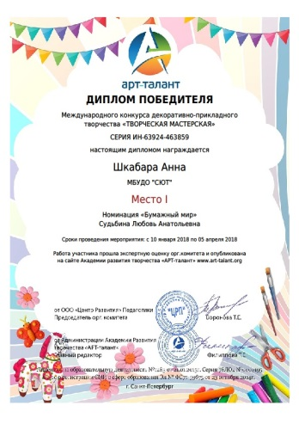
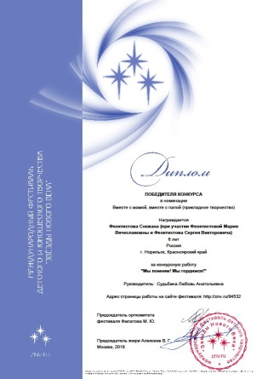
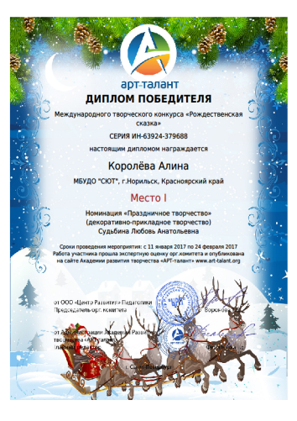
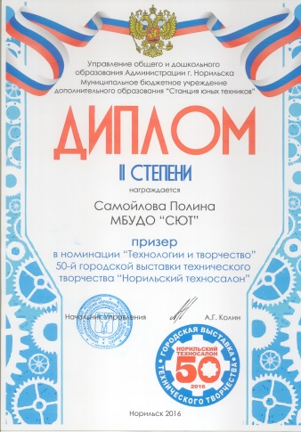
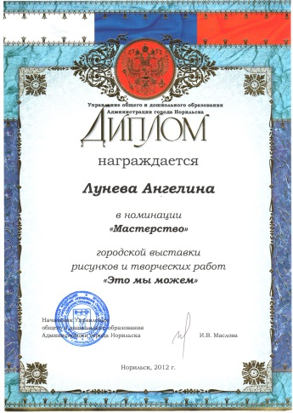
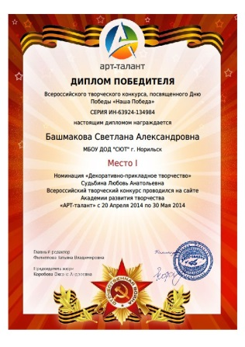
Наши достижения Учащиеся творческого объединения «Калейдоскоп» участвуют в конкурсах различного уровня – Городских, Всероссийских, Международных. Авторы работ неоднократно удостаивались дипломов и наград, были отмечены в СМИ – «Заполярная правда», «Заполярный вестник»

Slide 6
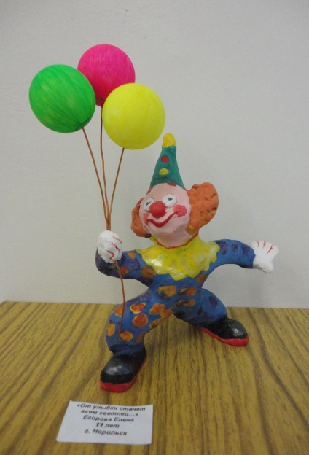
Литература
Богомолов Н.С. Скульптура на занятиях в школьном кружке. Пособие для учителя. М.: Просвещение, 1998
Гагарин Б.Г. Конструирование из бумаги. Справочник. Ташкент,1998
Логвиненко Г.В. Декоративная композиция. М.: ВЛАДОС, 2008.
Кельмович М.Я. Дизайн дома и квартиры. Технология интерьера. М.: АСТ: ХРАНИТЕЛЬ. СПб.: Астрель – СПб, 2008.
Докучаева Н.Н. Строим город. СПб.: ТОО «Диамант», 2007.
Дизайн. Иллюстрированный словарь – справочник/ Г.Б. Минервин М.: «Архитектура – с», 2004.
Нестеренко О.Н. Краткая энциклопедия дизайна. М.: Молодая гвардия, 1994.
Интернет-источники
http://stranamasterov.ru/technics

